Slide 1
Статус работ по сборке вакуумной системы изоляционного объема
Погодин Александр

Slide 2
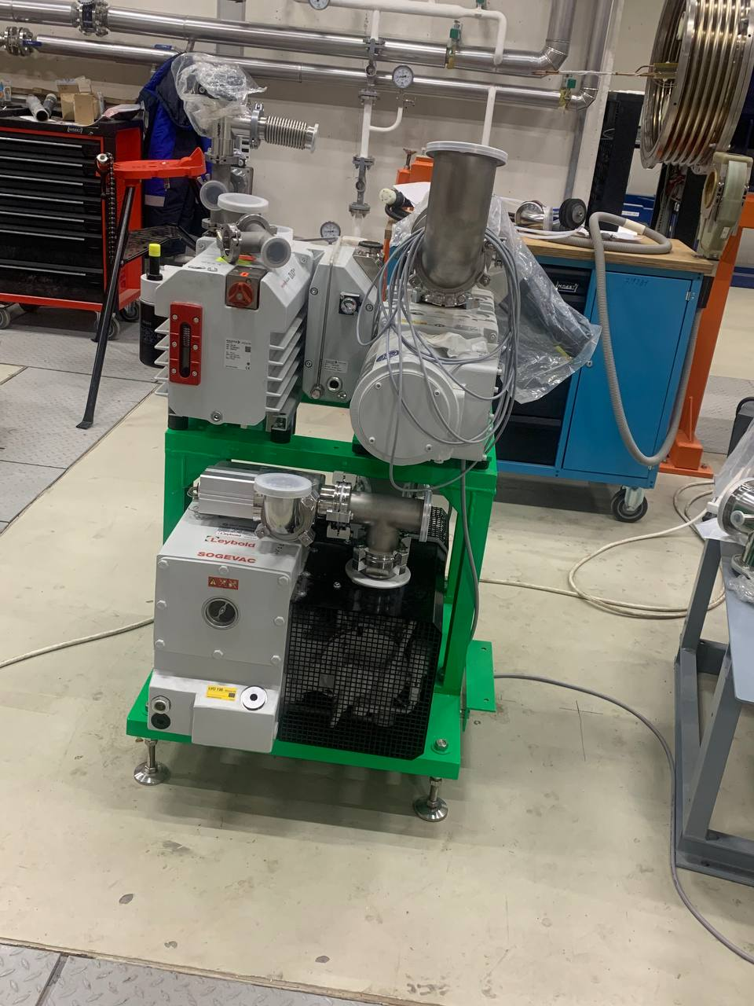
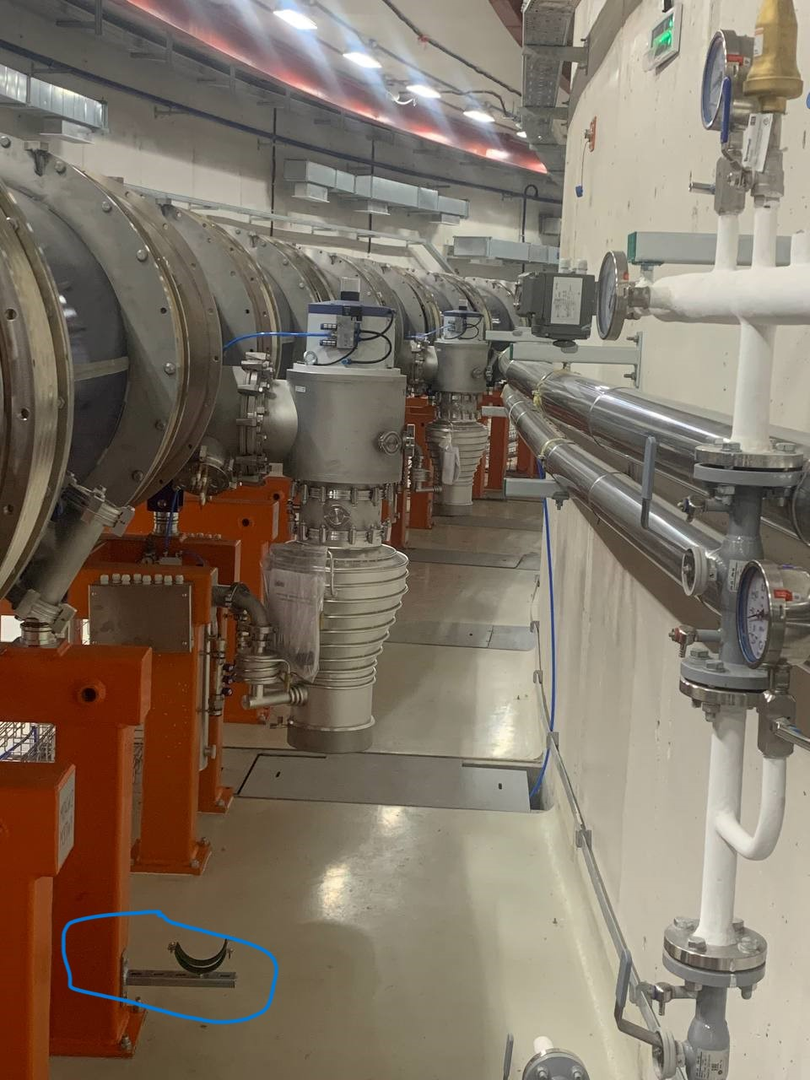

Slide 3
Сборка LV постов (28 октября ожидается поставка азотных ловушек)
Установка кронштейнов форвакуумной линии
Подготовка к сварке форвакуумной линии (заказаны трубы ф101,6 с патрубками DN50 KF)

